Slide 1
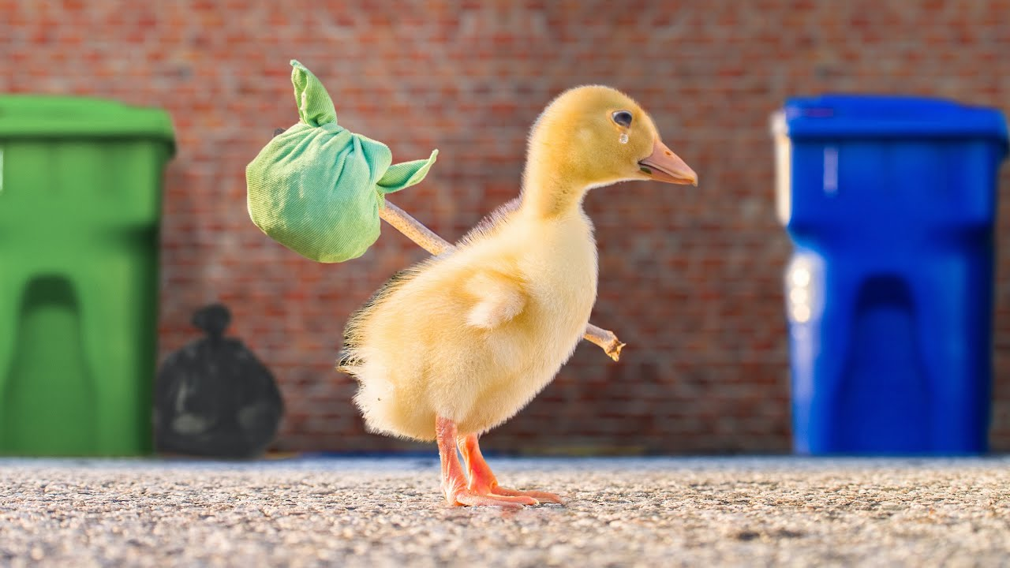

Slide 3
পাঠপরিচিতি
শ্রেণী : নবম
বিষয় : কৃষি শিক্ষা
অধ্যায় : চতুর্থ (পরি:৪র্থ)
সময় : ৪৫ মিনিট
শিক্ষার্থীর সংখ্যা : ৫০জন

Slide 4
পাঠ পরিকল্পনা
ক্রম | ধাপ | কার্যক্রম | সময় | উপকরন
১ | প্রস্তুতি | কুশল বিনিময়,শ্রেণী বিন্যাস,মনোযোগ আকর্ষণ,পাঠঘোষণা, | ৫ মিনিট | ডি,সি+চকবোর্ড
২ | শিখন ফল-১ | ছবি প্রদর্শন,সংক্ষিপ্ত আলোচনা,একক কাজ | ৫ মিনিট | ঐ
 | শিখন ফল-২ | ছবি প্রদর্শন,সংক্ষিপ্ত আলোচনা জোড়ায় কাজ | ৫ মিনিট | ঐ
 | শিখন ফল-৩ | ছবি প্রদর্শন,সংক্ষিপ্ত আলোচনা,দলীয় কাজ | ৯ মিনিট | ঐ
 | শিখন ফল-৪ | ছবি প্রদর্শন,সংক্ষিপ্ত আলোচনা,দলীয় কাজ | ১০ মিনিট | ঐ
৩ | মুল্যায়ন | সৃজনশীল প্রশ্ন | ১২ মিনিট
৪ | বাড়ির কাজ | সৃজনশীল প্রশ্ন | ৩ মিনিত | ডি,সি+চকবোর্ড
৫ | সমাপ্ত | ধন্যবাদ | ১ মিনিট | ডি,সি+চকবোর্ড

Slide 5
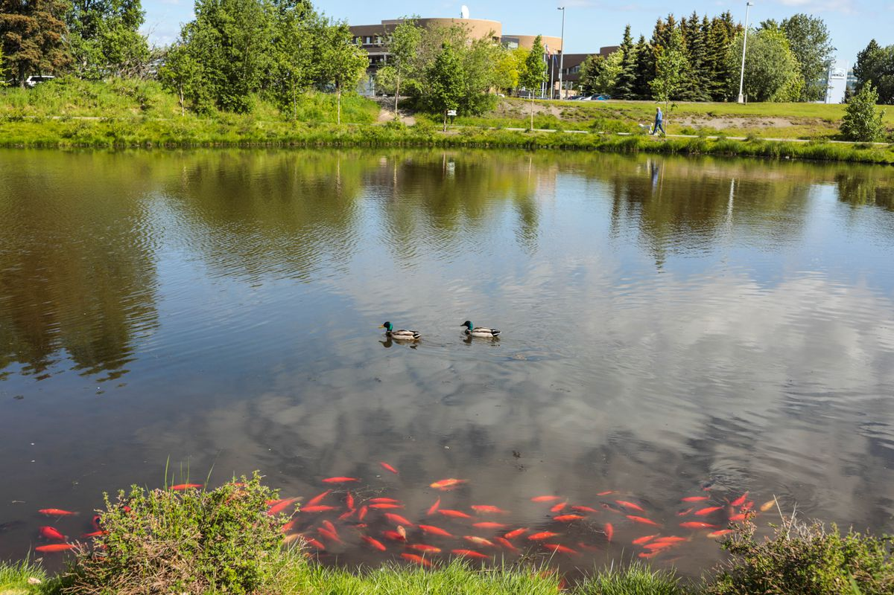

Slide 6
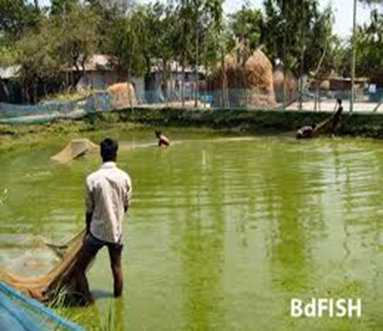
পুকুরে মাছ চাষ
পুকুরে হাঁস ও মাছ চাষ

Slide 7
আজকের পাঠ
পুকুরে হাঁস ও মাছের সমন্বিত চাষ

Slide 8
শিখন ফল-
১। পুকুরে হাঁস ও মাছের সমন্বিত চাষের ধারণা সংজ্ঞায়িত করতে পারবে।
২। পুকুরে হাঁস ও মাছের সমন্বিত চাষ প্রণালী বর্ণনা করতে পারবে।
৩। পুকুরে হাঁস ও মাছ চাষের গুরুত্ব ব্যখ্যা করতে পারবে।

Slide 9
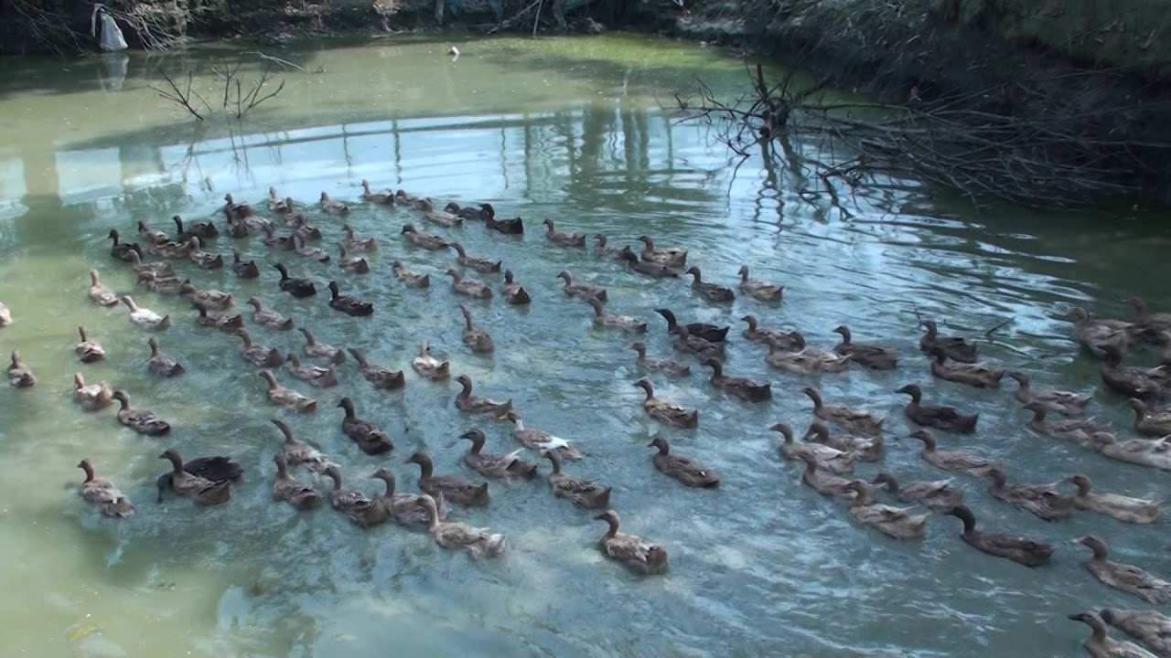

Slide 10
একক কাজ
পুকুরে হাঁস ও মাছের সমন্বিত চাষ কাকে বলে ?
একটি পুকুরে একই সাথে একই ব্যবস্থাপনায় একত্রে হাঁস ও মাছ চাষ করা কে হাঁস ও মাছের সমন্বিত চাষ বলে।

Slide 11
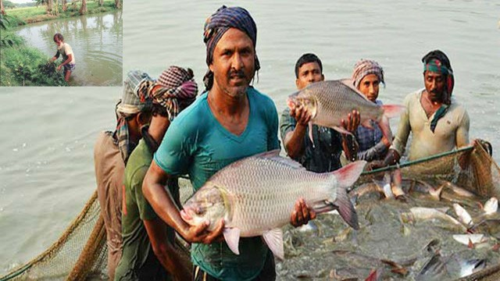

Slide 14
জোড়ায় কাজ
পুকুরে হাঁস ও মাছের সমন্বিত চাষ প্রণালীর উপায় ব্যাখ্যা কর।

Slide 15
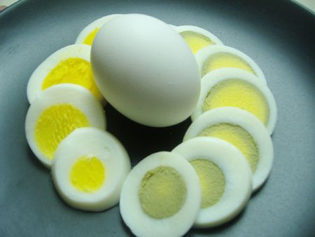
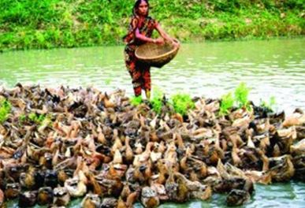
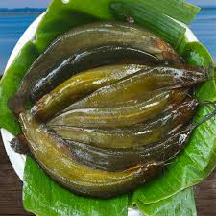
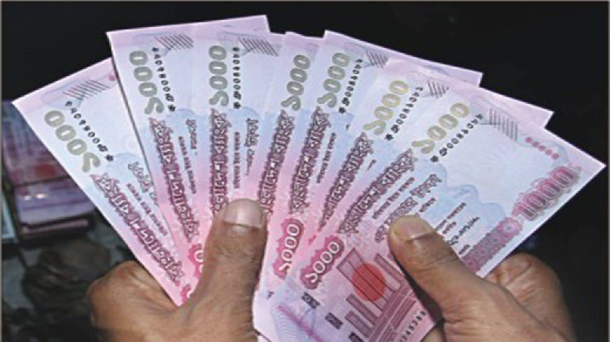

Slide 16
দলীয় কাজ
পুকুরে হাঁস ও মাছ চাষের গুরুত্ব ব্যখ্যা কর।

Slide 17
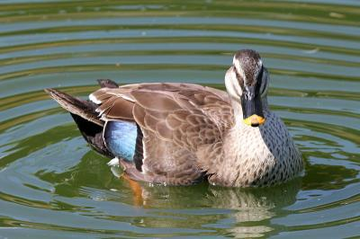
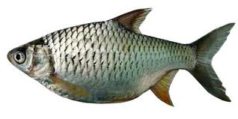
মূল্যায়ন
A
B
C
(ক) পুকুরে হাঁস ও মাছের একত্রে চাষ করাকে কি বলে?
(খ) পুকুরে হাঁস চাষ ও মাছ চাষ কি উপকার করে?
(গ) পুকুরে উপরের A ও B এর সমন্বিত চাষ পদ্ধতি লিখ।
(ঘ) উপরে C নং চিত্রে হাঁস ও মাছের সমন্বিত চাষের সুবিধা ও গুরুত্ব আলোচনা কর।

Slide 18
বাড়ির কাজ
পুকুরে হাঁস ও মাছের সমন্বিত চাষের সুবিধা সমুহ লিখে আনবে।

Slide 19
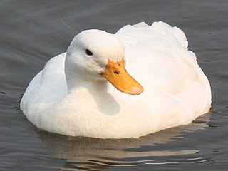
ধন্যবাদ

